Slide 1
XÂY DỰNG ỨNG DỤNG DI ĐỘNG QUẢN LÝ CHI TIÊU
Nhóm sinh viên
Phạm Ngọc Yến Nhi – Nhóm trưởng
Trần Văn Dương – Thành viên
Nguyễn Ngọc Cẩm Tú – Thành viên

Slide 2
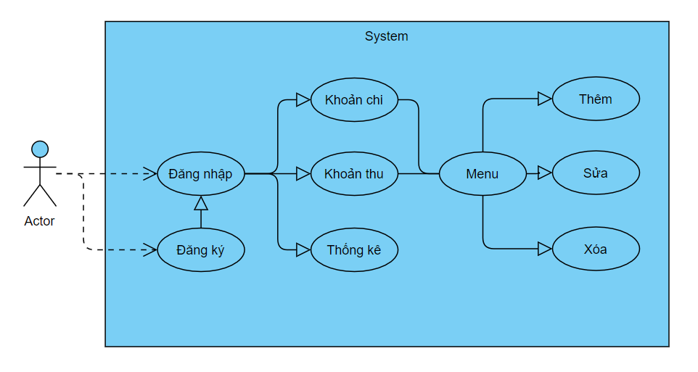
Mô tả chức năng hoạt động
PHÂN TÍCH HỆ THỐNG
- Người dùng:
+ Đăng nhập vào hệ thống nếu đã có tài khoản
+ Đăng ký tài khoản (nếu chưa có tài khoản)
+ Xem các khoản chi và thu
+ Xem thống kê
+ Thoát khỏi ứng dụng
Biểu đồ Use case

Slide 3
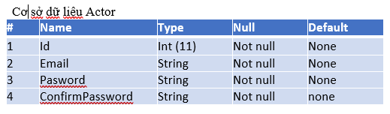
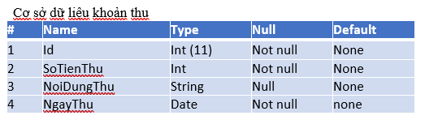
THIẾT KẾ CƠ SỞ DỮ LIỆU

Slide 4
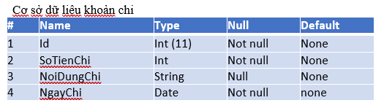
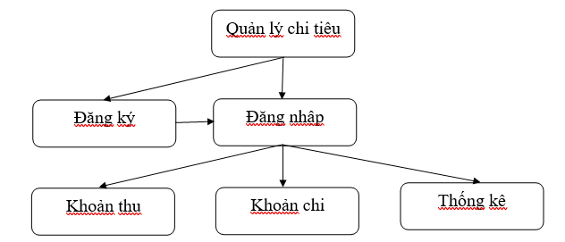
THIẾT KẾ CƠ SỞ DỮ LIỆU
Sơ đồ phân rã chức năng

Slide 5
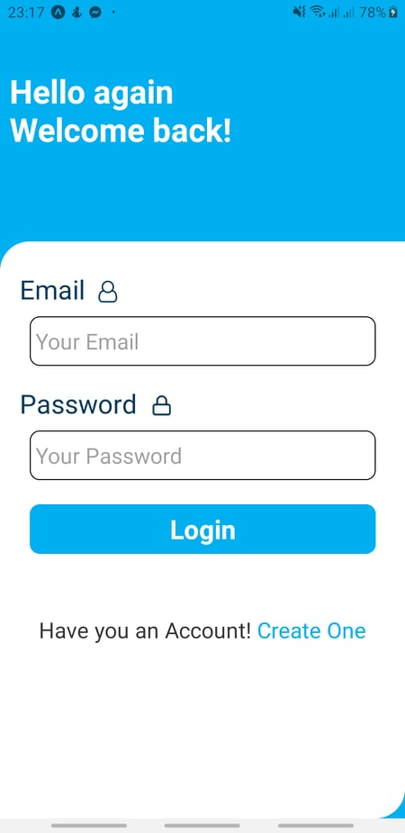
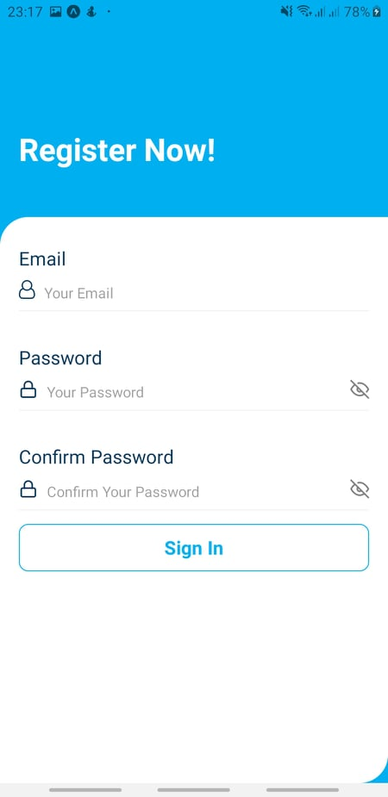
CÀI ĐẶT CHƯƠNG TRÌNH
Giao diện đăng nhập: Giao diện giúp cho người dùng đăng nhập vào ứng dụng. Nếu người dùng nhập sai tài khoản hoặc mật khẩu hệ thống sẽ yêu cần người dùng nhập lại.
Giao diện đăng ký: Giao diện giúp cho người dùng đăng ký tài khoản sử dụng ứng dụng. Nếu người dùng nhập sai confirmpassword, không khớp với mật khẩu ở trên, hệ thống sẽ yêu cần người dùng nhập lại.
Giao diện đăng nhập
Giao diện đăng ký

Slide 6
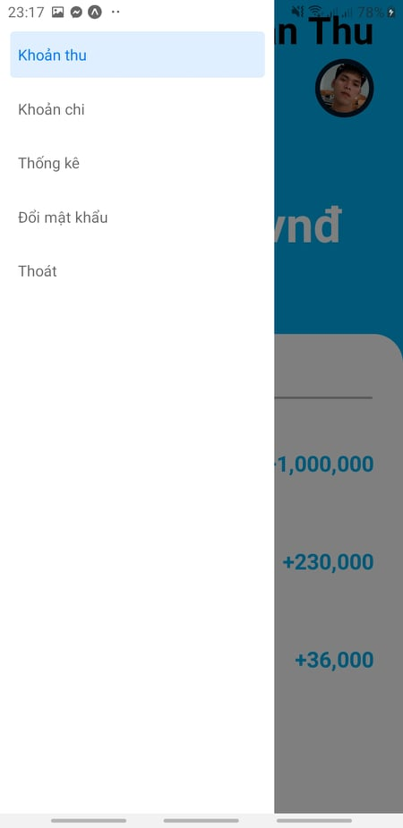
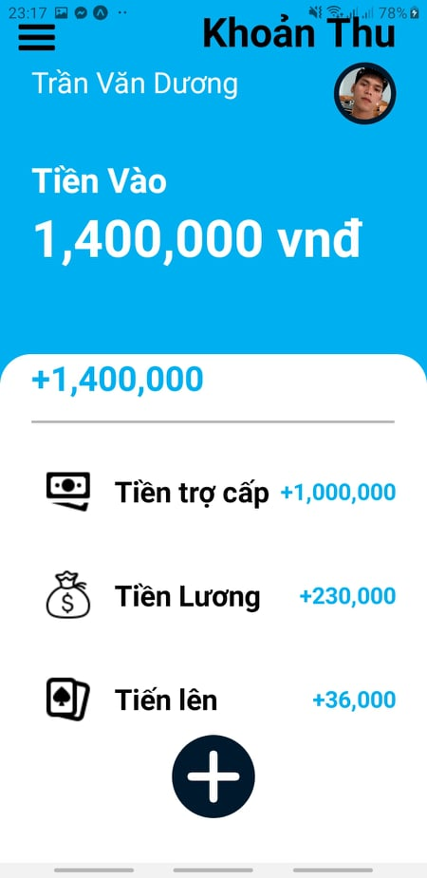
CÀI ĐẶT CHƯƠNG TRÌNH
Giao diện Menu: Giao diện giúp cho người dùng lựa chọn những chức năng khác có trong ứng dụng khi người dùng đăng nhập thành công.
Giao diện khoản thu: Ở màn hình Menu người dùng chọn chức năng “khoản thu” để xem thông tin các khoản thu
Giao diện Menu
Giao diện khoản thu

Slide 7
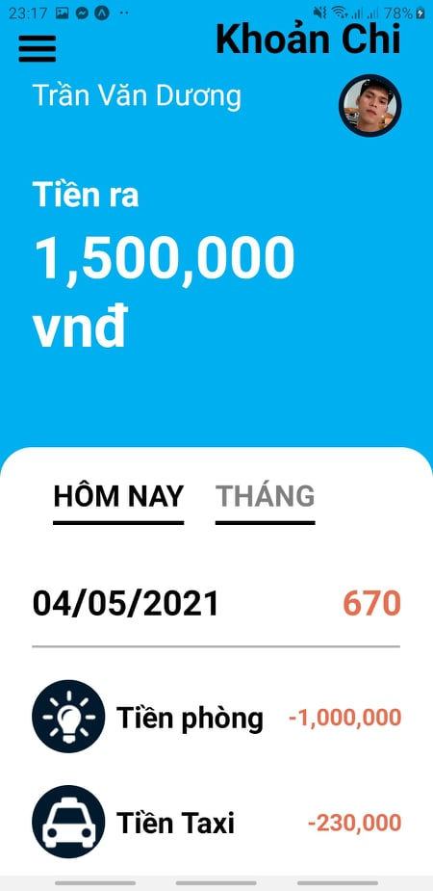
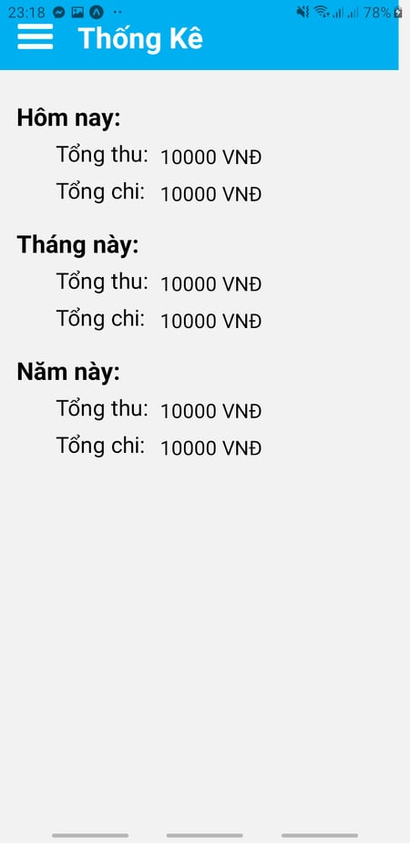
CÀI ĐẶT CHƯƠNG TRÌNH
Giao diện khoản chi: Ở màn hình Menu người dùng chọn chức năng “Khoản Chi” để xem thông tin các khoản chi
Giao diện thống kê: Ở màn hình Menu người dùng chọn chức năng “Thống Kê” để xem thông tin các khoản thu chi
Giao diện khoản chi
Giao diện thống kê

Slide 8
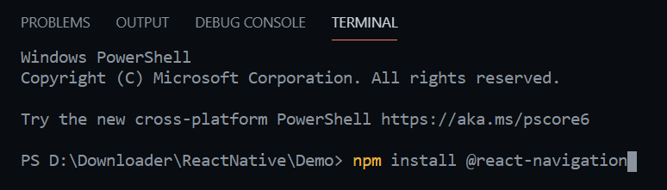
Install các thư viện sau
npm install react-native-animatable
npm install @react-navigation/native @react-navigation/stack @react-navigation/drawer
npm install react-native-reanimated react-native-gesture-handler react-native-screens react-native-safe-area-context @react-native-community/masked-view
npm install --save @react-native-firebase/app
npm install --save @react-native-firebase/database
npx react-native link

Slide 9
TÀI LIỆU KHAM KHẢO [1] Sile Bài giảng phát triển ứng dụng di động đa nền tảng : https://elearning.tdmu.edu.vn/mod/folder/view.php?id=272245 [2] React Native: https://reactnative.dev/docs/getting-started [3] Expense Tracker App - React Native UI | Speed Code | Design2code guy https://www.youtube.com/watch?v=Slu4V2igBqw

Slide 10
Nepte
5 K

Slide 11


